Slide 1
服科中心
推廣業務報告
11/29
企推組報告

Slide 2
報告重點
中心企業收入總體簽約進度現況
各組企業收入簽約統計
各組務必達成事項
中心企業收入認列統計與預估
附件
各組企業收入認列統計與預估
各組IP收入認列統計與預估

Slide 3
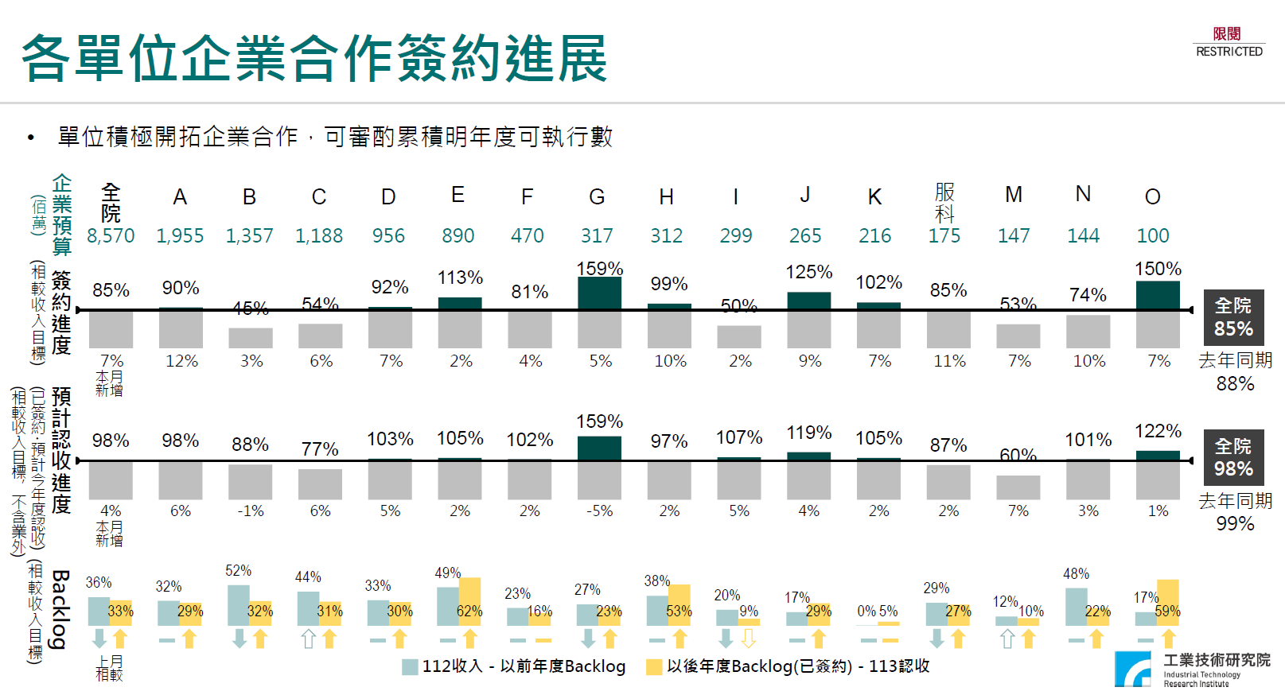
至10月底
保守預估12月簽約數可達
186,217K(目標205,300K / 90%)
預估12月認列數可達
182,500K(目標205,300K / 89%)

Slide 4
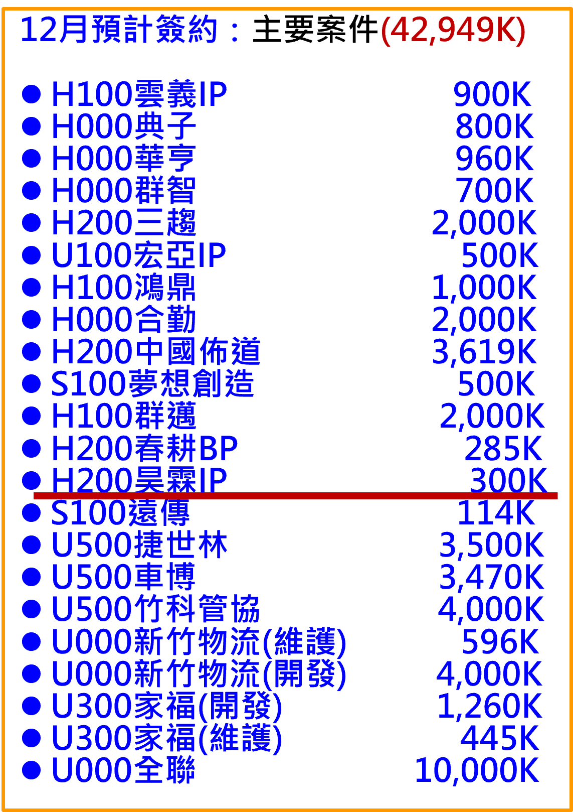
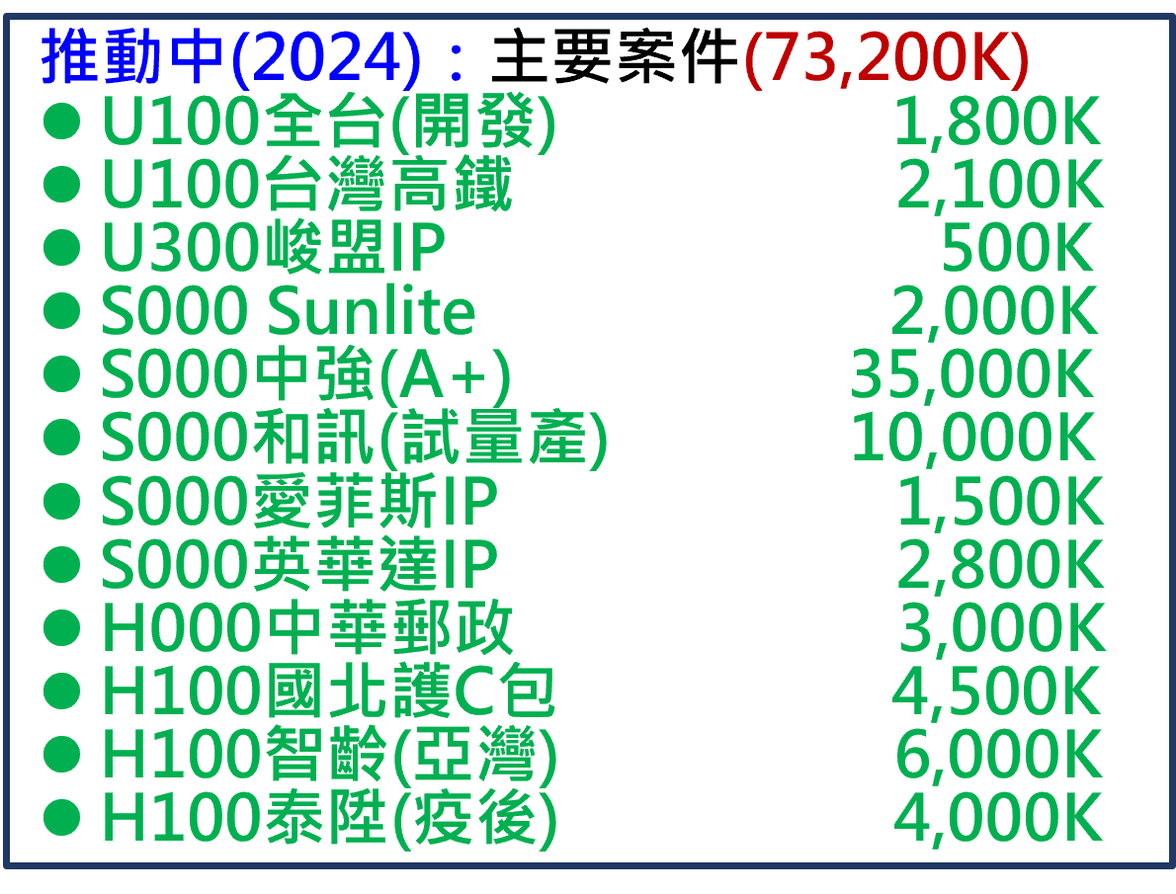
FY112中心企業收入簽約統計
12月預計簽約：主要案件(42,949K)
H100雲義IP 900K
H000典子 800K
H000華亨 960K
H000群智 700K
H200三趨 2,000K
U100宏亞IP 500K
H100鴻鼎 1,000K
H000合勤 2,000K
H200中國佈道 3,619K
S100夢想創造 500K
H100群邁 2,000K
H200春耕BP 285K
H200昊霖IP 300K
S100遠傳 114K
U500捷世林 3,500K
U500車博 3,470K
U500竹科管協 4,000K
U000新竹物流(維護) 596K
U000新竹物流(開發) 4,000K
U300家福(開發) 1,260K
U300家福(維護) 445K
U000全聯 10,000K
單位:千元
FY112 目標205,300
11/29實際簽約達成：
170,653K (83%)
推動中(2024)：主要案件(73,200K)
U100全台(開發) 1,800K
U100台灣高鐵 2,100K
U300峻盟IP 500K
S000 Sunlite 2,000K
S000中強(A+) 35,000K
S000和訊(試量產) 10,000K
S000愛菲斯IP 1,500K
S000英華達IP 2,800K
H000中華郵政 3,000K
H100國北護C包 4,500K
H100智齡(亞灣) 6,000K
H100泰陞(疫後) 4,000K
本期主要新增簽約 14,723K
U100越南HSY 500K
U000晁鴻IP 1,000K
U100展輝IP 1,000K
U100寶捷-小額 1,709K
U300萬采IP 762K
U500智慧價值(IP) 1,429K
S000泰沂IP(產創) 3,000K
S000魔毒(二期)BP 5,000K
S000家飛綸(BP) 180K
S100康泰納仕-小額 143K
Notes:
中心整體11月新增簽約14,723K；12月預計新增簽約42,949K，其中15,564K(紅線以上)已在簽約中，保守12月簽約數可達170,653+15,564=186,217K(目標175,000，106%)
H組本次新增12月預計簽約案件：春耕BP、昊霖IP，共585K
S組本次新增11月簽約案件：魔毒二期5,000K、泰沂IP3,000K及小額工服共8,323K
U組本次新增11月簽約案件：越南HSY、晁鴻IP；展輝IP、萬采IP、智慧價值IP、寶捷，共6,400K

Slide 5
各組之企業簽約數統計
FY112 目標205,300K
U組(努力中)
全台(開發) 1,800K
車博 3,470K
峻盟IP 500K
捷世林 3,500K
竹科管協 4,000K
台灣高鐵 2,100K
H組(努力中)
國北護C包 4,500K
中華郵政 3,000K
智齡 6,000K
光田(SBIR) 2,000K
泰陞(疫後) 4,000K
S組(努力中)
和訊(試量) 10,000K
民揚 1,800K
英華達IP 2,800K
愛菲斯IP 1,500K
H組(推廣中)
中國佈道 3,619K
群邁 2,000K
合勤 2,000K
鴻鼎 1,000K
春耕 285K
昊霖 300K
U(推廣中)
全聯 10,000K
新竹物流(維護) 596K
新竹物流(開發) 4,000K
家福(開發) 1,260K
家福(維護) 445K
95%
40,163K
U(可簽約)
宏亞IP 500K
H(可簽約)
雲義 900K
典子 800K
華亨 960K
群智 700K
三趨 2,000K
S(已簽約)
魔毒二期 5,000K
泰沂IP 3,000K
家飛綸(BP) 180K
康泰納仕 143K
U(已簽約)
展輝IP 1,000K
晁鴻IP 1,000K
越南HSY 500K
智慧價值IP 1,429K
萬采 762K
寶捷 1,709K
H(已簽約)
本次無
企業目標42,500K(FY112)
企業目標36,500K(FY112)
企業目標112,500K(FY112)
Notes:
年底預計達成(含A000-1,000至1,500萬)=1000+3073+150+2684+11458=1億8千萬(樂觀)
另(悲觀)1,000+2,600+2,000+10,500=1億6千萬

Slide 6
各組務必達成事項(1/2)
中心11月新增簽約14,723K；並有15,564K已在簽約中，保守12月簽約數可達186,217K(目標175,000K，106%)，若以下均達成中心認列為182,500K(104%) 中心尚缺2,700K科專成果收入(可由BP認列)，須由各組補足
H組下述所承諾之企收皆與業者談定，並進行簽約中，全數達成後，預計認列數為33,632K，離promise的80%目標(34,000K)，尚有368K差距，請再接再厲
企收已簽約：25,599K(42,500K/60%)，10月認列10,881K(42,500K/26%)
IP案：
【光田(600K)、和訊(100K)、龍滕(1,350K)】已完成簽約，請盡速完成認列
【雲義(900K)、鴻鼎(1,000K)、群邁(2,000K)、昊霖(300K)】務必簽約並完成認列
BP案：
【光田(400K)、和訊(50K)】已完成簽約，請盡速完成認列
【中國佈道(2,200K)、三趨(1,850K)、合勤(1,000K)、歐德堡3案(2,250K)、春耕(142K)】務必簽約並完成認列
另所布局之業科，如:智齡案，請再加速提案，以布局明年的資源
Notes:
U組達117,300(104%)、H組達34,000(80%)、S組達28,221K(77%)，再加上A組約3,000K，中心總體認列數預估可達182,500K(104%)
重要案件追蹤清單：https://docs.google.com/spreadsheets/d/18BqnSGsw5RcW4SaEGSaJlxAB8lfFAke2/edit#gid=1598454183

Slide 7
各組務必達成事項(2/2)
Ｓ組下述全數達成後預計認列達28,221K(77%)，仍有8,279K落差，需再持續促案，並加速規劃之業科提案
企收已簽約：31,825K (36,500K/87%)，10月認列11,550K (36,500K/32%)
IP案：【泰沂】已完成簽約3,000K並認列1,500K；尚餘1,500K請盡速簽回成果交付簽收單認列
BP案：
【家飛綸(110K)、鈕酷樂(350K)、傑萌(1,000K)、魔毒(3,790K)】已完成簽約8,197K，請務必完成認列至少5,250K
U組下述全數達成後預計認列達117,300K(104%)
企收已簽約：110,263K (112,500K/98%)，10月認列76,546K (112,500K/68%)
IP案：
【展輝(1,000K)、智慧價值(1,429K)、萬采(762K)】、宏亞(U100/500K)已完成簽約，請盡速完成認列
原規劃IP 收入: 車博(870K)
U組尚缺約1,800 K科專成果收入(與慧娟討論過會由BP認列)
Notes:
U組達117,300(104%)、H組達34,000(80%)、S組達28,221K(77%)，再加上A組約3,000K，中心總體認列數預估可達182,500K(104%)
重要案件追蹤清單：https://docs.google.com/spreadsheets/d/18BqnSGsw5RcW4SaEGSaJlxAB8lfFAke2/edit#gid=1598454183

Slide 8
中心企收認列預估
單位:K
組別 | 目標 | 7月達成 | 8月達成 | 9月達成 | 10月達成 | 11月預計達成 | FY112年度預估達成
A | 13,800 | 1,238 (9%) | 1,461 (11%) | 1,597 (12%) | 1,747 (13%) | 2,200 (16%) | 3,000 (22%)
H | 42,500 | 4,052 (10%) | 6,859 (16%) | 9,117 (21%) | 10,881 (26%) | 27,000 (64%) | 34,000 (80%)
S | 36,500 | 3,070 (8%) | 6,257 (17%) | 9,907 (27%) | 11,550 (32%) | 23,400 (64%) | 28,200 (77%)
U | 112,500 | 31,478 (28%) | 43,294 (38%) | 63,433 (56%) (10月萊爾富14,356K) | 76,546 (68%) (10月萊爾富14,356K) | 82,400 (73%) | 117,300 (104%)
合計 | 205,300 | 39,838 (19%) | 57,871 (28%) | 84,054 (41%) | 100,724 (49%) | 135,000 (66%) | 182,500 (89%)
院目標達成% | 175,000 | 23% | 33% | 48% | 58% | 77% | 104%
萊爾富今年預計認列3,500萬，依11/2會議共識，將再多認列320萬
 | 1月 | 2月 | 3月 | 4月 | 5月 | 6月 | 7月 | 8月 | 9月 | 10月 | 11月 | 12月
FY112 | 2,174 | 5,536 | 12,173 | 17,265 | 24,985 | 33,114 | 39,838 | 57,871 | 84,054 | 100,724 | 135,000 | 175,000
FY111 | 5,482 | 13,504 | 20,293 | 24,424 | 28,279 | 33,220 | 46,224 | 56,486 | 68,164 | 85,977 | 107,854 | 165,366
FY110 | 8,016 | 18,988 | 34,342 | 5,814 | 68,584 | 75,322 | 81,610 | 90,284 | 99,068 | 111,150 | 127,901 | 157,120
Notes:
萊爾富FY112原認列(直接+研間)約為3,500萬，依11/2主管會議共識，萊爾富將再多動支認列320萬；宏亞將再多動支認列120萬，智慧價值多簽約認列40萬，故U組預計可達117,300K(104%)
H組承諾認列數達34,000K(80%)
S組承諾加速簽約，並新增2案(和訊、麗媚)共2,000K，預計認列達28,200K

Slide 9
附件
各組簽約進展
FY112中心產業服務簽約統計
中心 & 各組IP認列達成明細

Slide 10
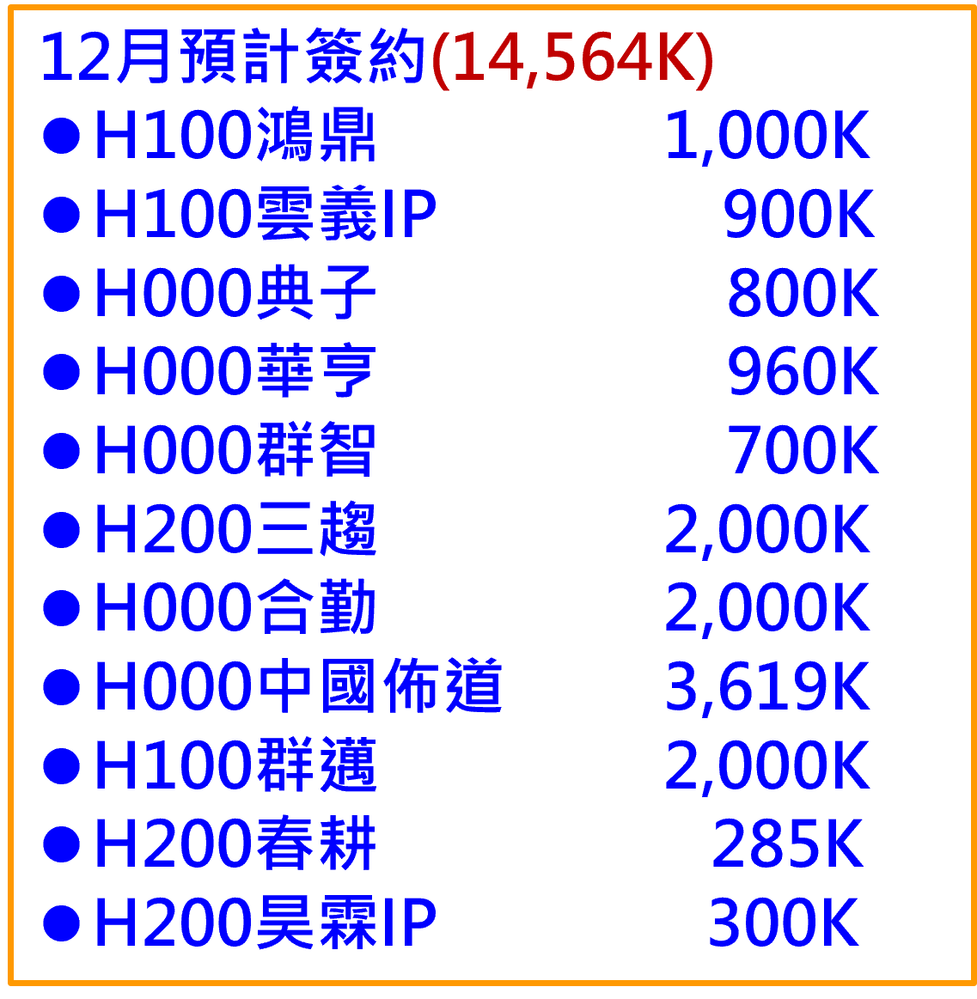
H組企業收入簽約統計
簽約目標42,500
11/29實際簽約達成：
25,599K (60%)
12月預計簽約(14,564K)
H100鴻鼎 1,000K
H100雲義IP 900K
H000典子 800K
H000華亨 960K
H000群智 700K
H200三趨 2,000K
H000合勤 2,000K
H000中國佈道 3,619K
H100群邁 2,000K
H200春耕 285K
H200昊霖IP 300K
H組近期已簽約(0K)
本次無
推動中(2024)：主要案件(17,500K)
H100泰陞(疫後) 4,000K
H000中華郵政 3,000K
H100國北護C包 4,500K
H100智齡(亞灣) 6,000K

Slide 11
S組企業收入簽約統計
簽約目標36,500
單位：千元
11/29實際簽約達成：
31,825K (87%)
S組近期已簽約(8,323K)
S000泰沂 3,000K
S000魔毒 5,000K
S000家飛綸 180K
S100康泰納仕 143K
12月預計簽約(614K)
S100遠傳 114K
S100夢想創造IP 500K
推動中(2024)：主要案件(51,300K)
S000Sunlite 2,000K
S000中強(A+) 35,000K
S000和訊(試量產) 10,000K
S000愛菲斯IP 1,500K
S000英華達IP 2,800K

Slide 12
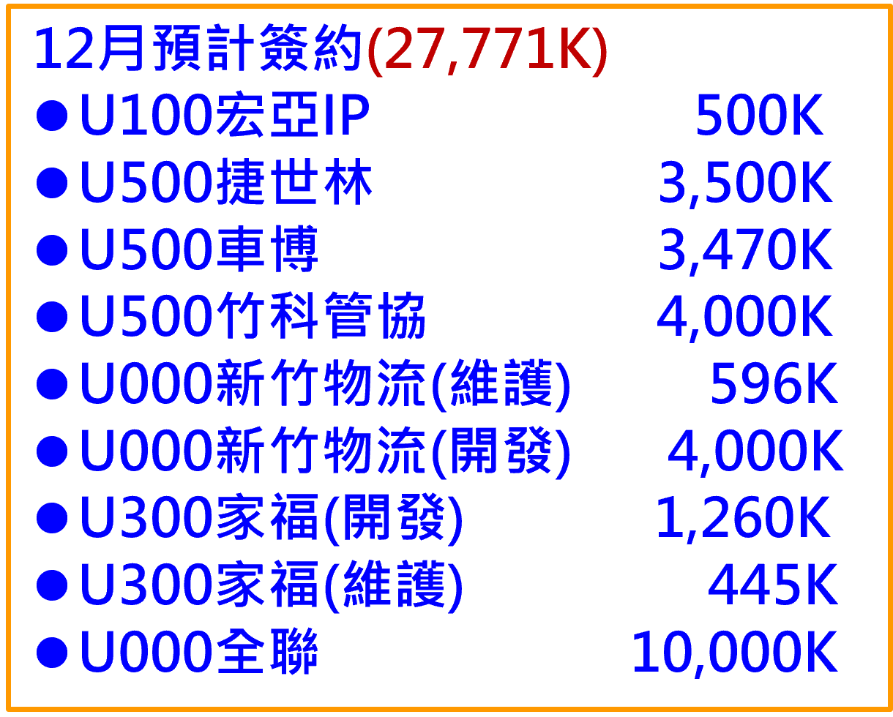
U組企業收入簽約統計
簽約目標112,500
11/29實際簽約達成：
110,263K (98%)
12月預計簽約(27,771K)
U100宏亞IP 500K
U500捷世林 3,500K
U500車博 3,470K
U500竹科管協 4,000K
U000新竹物流(維護) 596K
U000新竹物流(開發) 4,000K
U300家福(開發) 1,260K
U300家福(維護) 445K
U000全聯 10,000K
U組近期已簽約(6,400K)
U100越南HSY 500K
U000晁鴻IP 1,000K
U100展輝IP 1,000K
U100寶捷 1,709K
U300萬采IP 762K
U500智慧價值IP 1,429K
推動中(2024)：主要案件(4,400K)
U100全台(開發) 1,800K
U100台灣高鐵(11月) 2,100K
U300峻盟IP 500K
Notes:
F109(12月)主要簽約
台灣高鐵 7,200K
萊爾富 22,478K
新竹物流12,340K

Slide 13
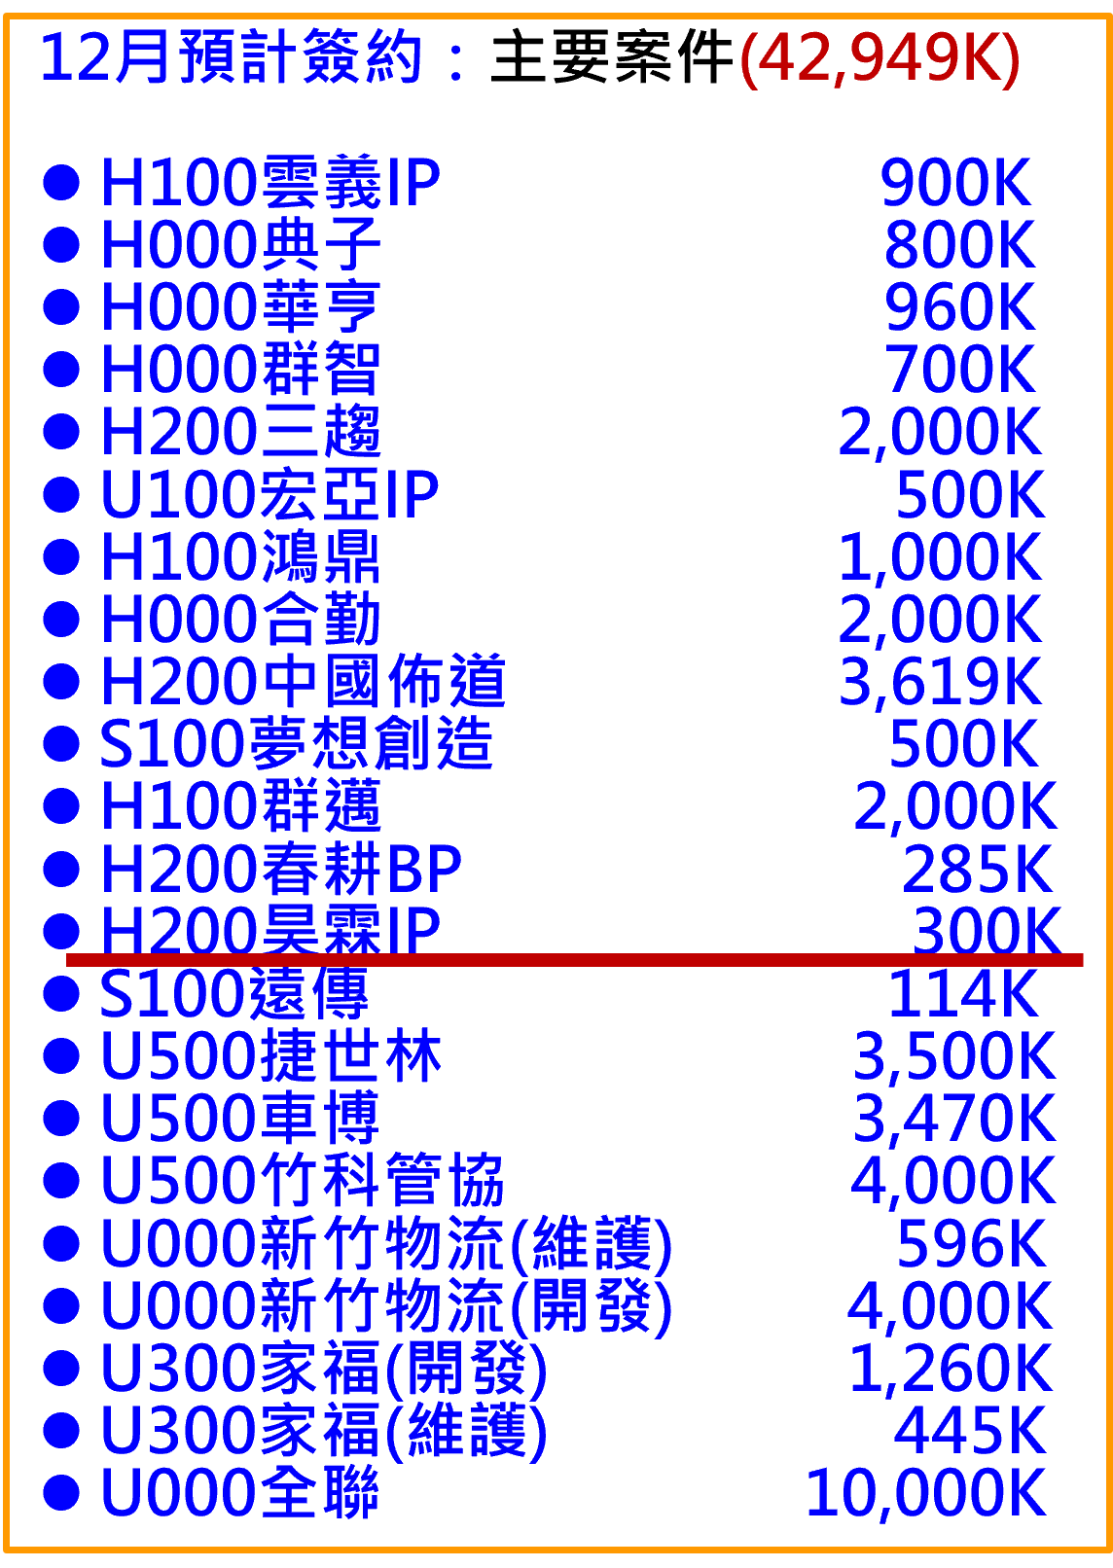
FY112中心產業服務簽約統計(附件)
單位:千元
FY112 目標 405,507
12月預計簽約：主要案件(42,949K)
H100雲義IP 900K
H000典子 800K
H000華亨 960K
H000群智 700K
H200三趨 2,000K
U100宏亞IP 500K
H100鴻鼎 1,000K
H000合勤 2,000K
H200中國佈道 3,619K
S100夢想創造 500K
H100群邁 2,000K
H200春耕BP 285K
H200昊霖IP 300K
S100遠傳 114K
U500捷世林 3,500K
U500車博 3,470K
U500竹科管協 4,000K
U000新竹物流(維護) 596K
U000新竹物流(開發) 4,000K
U300家福(開發) 1,260K
U300家福(維護) 445K
U000全聯 10,000K
本期主要新增簽約 15,008K
U100越南HSY 500K
U000晁鴻IP 1,000K
U100展輝IP 1,000K
U100寶捷-小額 1,709K
U300萬采IP 762K
U500智慧價值(IP) 1,429K
S000泰沂IP(產創) 3,000K
S000魔毒(二期)BP 5,000K
S000家飛綸(BP) 180K
S100北市大(政知) 285K
S100康泰納仕-小額 143K
推動中(2024)：主要案件(73,200K)
U100全台(開發) 1,800K
U100台灣高鐵 2,100K
U300峻盟IP 500K
S000 Sunlite 2,000K
S000中強(A+) 35,000K
S000和訊(試量產) 10,000K
S000愛菲斯IP 1,500K
S000英華達IP 2,800K
H000中華郵政 3,000K
H100國北護C包 4,500K
H100智齡(亞灣) 6,000K
H100泰陞(疫後) 4,000K

Slide 14
中心IP認列預估
單位:K
組別 | 衍生加值目標 | 成果 | 已認列 | 12月 | 預估達成
中心合計 | 24,068 | 科專 | 9,533 | 11,733 | 21,266
 | 3,310 | 數發部 | 2,850 | 500 | 3,350
 | 3,000 | 商業司 | 2,500 | 1,662 | 4,162
 | 1,000 | 科發 | 1,000 |  | 1,000
 | 31,378 | 中心衍生加值總計 | 15,883 | 13,895 | 29,778(95%)
 |  | 預計累計% | 51% | 95%
目前中心衍生加值目標預估達成率為95%(29,778K)
待承益新創案完成規劃(5,000K)後為111%(34,778K)
請各組協助與廠商溝通將Q4技術交付認列盡早提前(共13,895K)
Notes:
植數：可溝通規劃提前交付認列

Slide 15
中心IP認列預估
*註：已簽約
單位:K
組別 | 衍生加值目標 | 成果 | 案件/IP金額 | 已認列 | 12月 | 預估達成
A | 科專(5,000) | 科專 | 承益案
H | 合計(9,085) 科專(6,275) 數發部(2,810) | 科專 | 麗媚/1,000K | 1,000 |  | 7,633
 |  |  | 三趨/333K | 333
 |  |  | 酷手/500K | 500
 |  |  | 口渴米菇/1,000K | 1,000
 |  |  | 雲義/900K |  | 900
 |  |  | 光田/600K |  | 600
 |  |  | 群邁/2,000K |  | 2,000
 |  |  | 鴻鼎/1,000K |  | 1,000
 |  |  | 昊霖/300K |  | 300
 |  |  | 小計 | 2,833 | 4,800 | 7,633
 |  |  | 龍滕/1,350K | 1,350
 |  |  | 酷手/1,500K | 1,500
 |  |  | 小計 | 2,850 |  | 2,850
 | 9,085 | H組總計 |  | 10,483 |  | 115%
Notes:
龍滕：已完成本院用印，預計11月認列數發部KPI
泰陞1,000K：不確定性高，可能移除或改FY112/12月，11月底確認
智齡1,000K：因亞灣提案被退，擬改提A+，預計延於FY113簽約，故刪除
光田增加為600K技術授權(原300K)，已完成本院用印，預計11月認列於科專KPI

Slide 16
中心IP認列預估
*註：已簽約
單位:K
組別 | 衍生加值目標 | 成果 | 案件/IP金額 | 已認列 | 12月 | 預估達成
S | 科專(6,160) | 科專 | 得世寶/1,000K | 1,000 |  | 7,000
 |  |  | 家飛綸/500K | 500
 |  |  | 智沃/2,000K | 2,000
 |  |  | 泰沂/3,000K | 1,500 | 1,500
 |  |  | 夢想創造/500K |  | 500
 |  |  | 小計 | 5,000 | 2,000 | 7,000
 | 6,160 | S組總計 |  | 7,000 |  | 114%
Notes:
英華達：已提供草約及報價，B組(耀輝)會再直接聯繫廠商
愛菲斯：契約內容修改中
麗媚：待泰沂業科案審查是否通過確認

Slide 17
組別 | 衍生加值目標 | 成果 | 案件/IP金額 | 已認列 | 12月 | 預估達成
U | 合計 (11,133) 科專(6,633) 商業司(3,000) 科發(1,000) 數發部(500) | 科專 | 漢錸/500K | 500 |  | 6,633
 |  |  | 中基興業/1,200K | 1,200
 |  |  | 智慧價值/1,500K-用印 |  | 1,500
 |  |  | 晁鴻/1,000K-用印 |  | 1,000
 |  |  | 宏亞/500K |  | 500
 |  |  | 車博/470K |  | 470
 |  |  | 捷世林/500K |  | 500
 |  |  | U100展輝/500K-用印 |  | 500
 |  |  | 規劃中/463K |  | 463
 |  |  | 小計 | 1,700 | 4,933 | 6,633
 |  | 商業司 | 米特/3,000K | 1,000 |  | 4,162
 |  |  | 漢錸/1,500K | 1,500
 |  |  | U300展輝/500K-用印 |  | 500
 |  |  | 萬采/762K-用印 |  | 762
 |  |  | 馬克汀/400K |  | 400
 |  |  | 小計 | 2,500 | 1,662 | 4,162
 |  | 科發 | 植數/1,000K | 1,000 |  | 1,000
 |  |  | 小計 | 1,000 |  | 1,000
 |  | 數發 | 規劃中/500K |  | 500 | 500
 |  |  | 小計 |  | 500 | 500
 | 11,133 | U組總計 |  | 12,295 |  | 110%
單位:K
*註：已簽約
Notes:
植數：已於10月提前交付完成認列
漢錸：已於10月完成認列
智慧價值：延後至11月認列
馬克汀：小銀姐說會努力於10/31前簽回成果交付簽收單認列

